Slide 1

Extracción de Características por Histogramas de Gradientes Orientados
Michell Guevara Gaviria
Jhunior Villamil Arango
Lia Natalia Chicue Garcia
Aprendizaje de Máquina
Ingeniería Física
Universidad Tecnológica de Pereira
Noviembre/2021

Slide 2
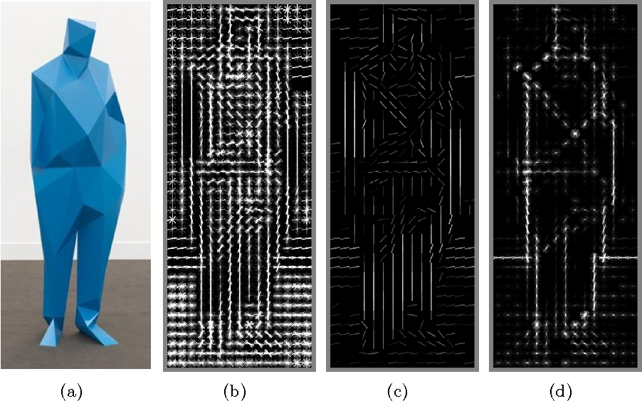
Contexto histórico
Nacimiento del HOG

Slide 3
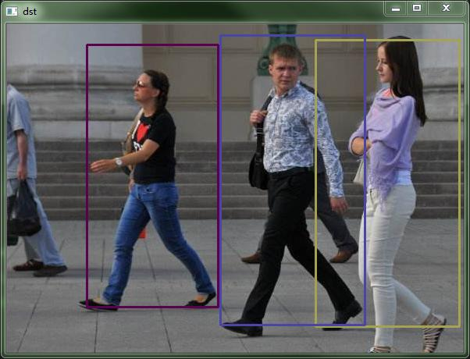
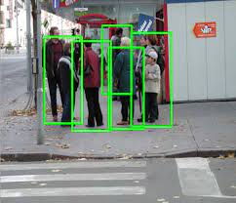
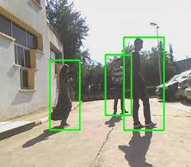
Contexto histórico
Navneet Dalal y Bill Triggs

Slide 4
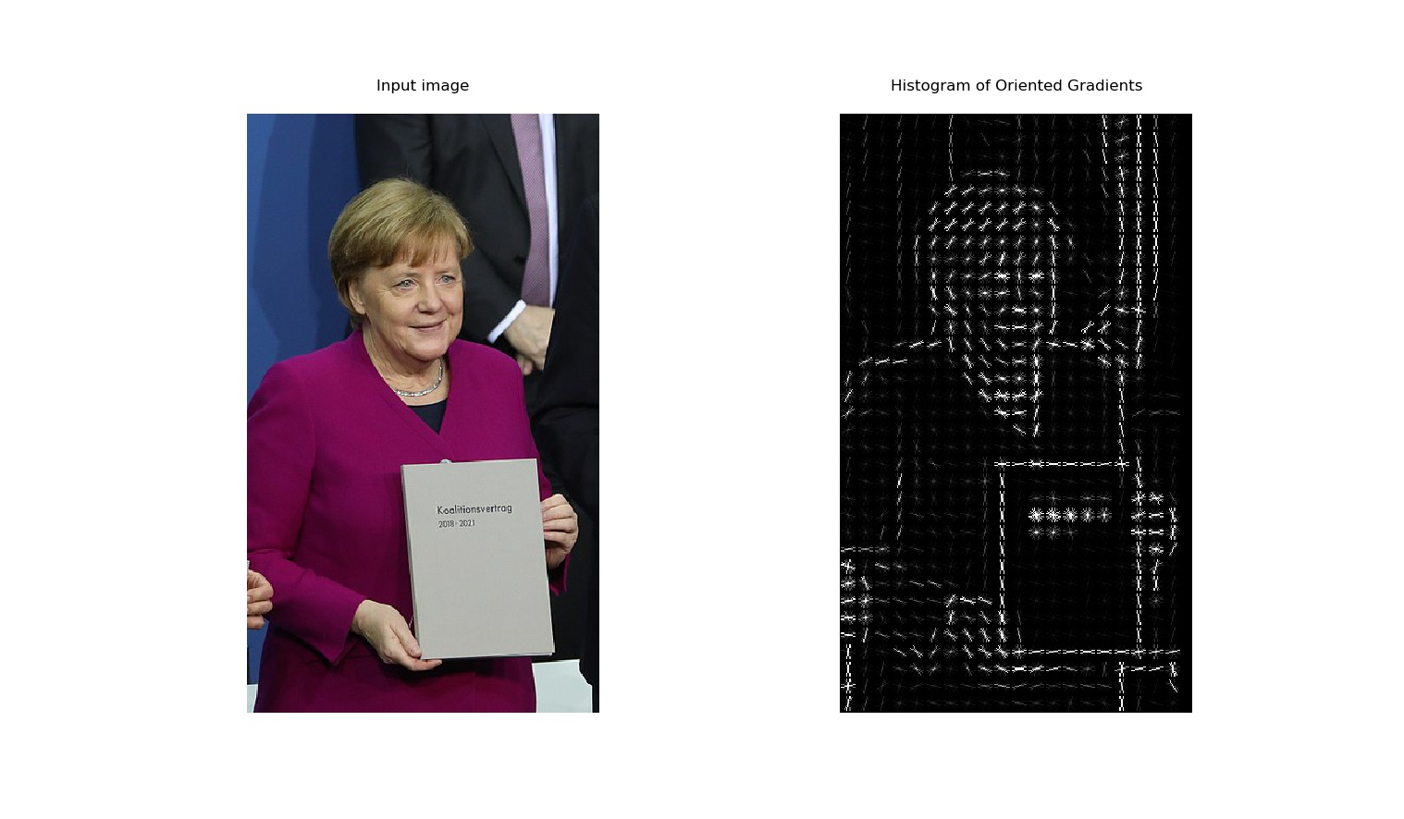
Introducción
¿Qué es HOG?

Slide 5
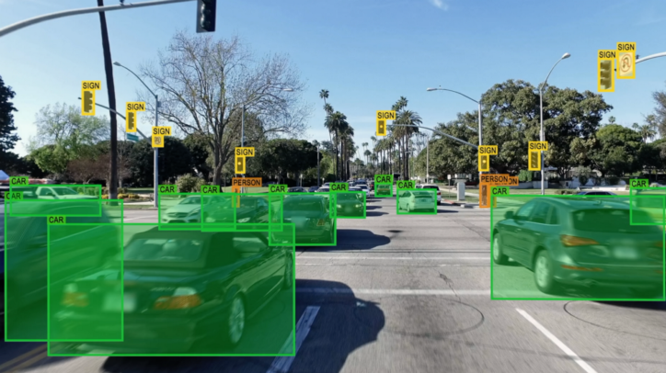
Aplicaciones
¿Qué es HOG?

Slide 6
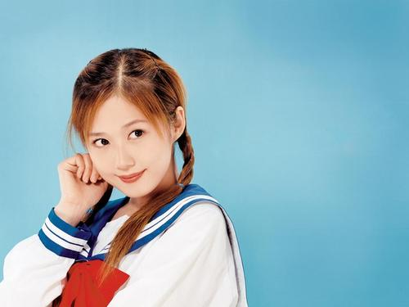
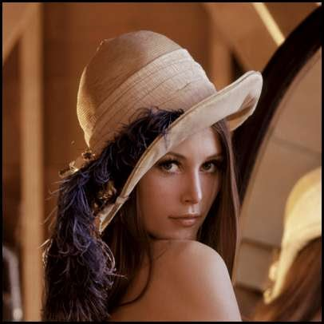
Método
¿Qué es un descriptor de funciones?
Notes:
¿Puedes diferenciar entre los objetos de la imagen?... bien, hagamos la pregunta un poco mas complicada

Slide 7
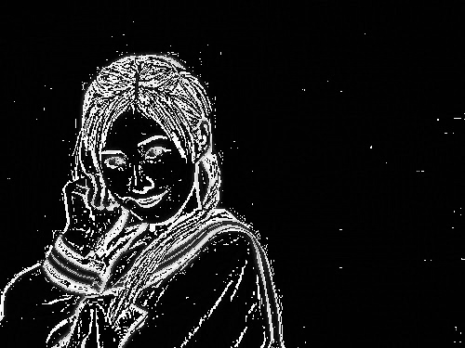
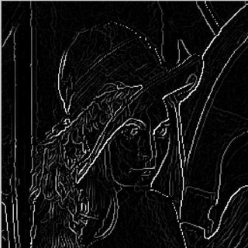
Método
¿Qué es un descriptor de funciones?
Notes:
Pudemos diferenciar fácilmente los objetos en este caso porque tenía la información necesaria que necesitaríamos para identificar el objeto. Y eso es exactamente lo que hace un descriptor de características: Es una representación simplificada de la imagen que contiene solo la información más importante sobre la imagen.

Slide 8
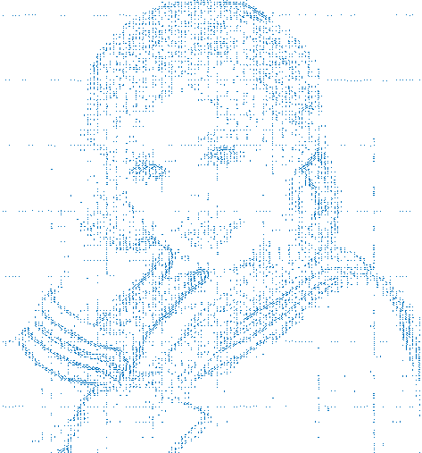
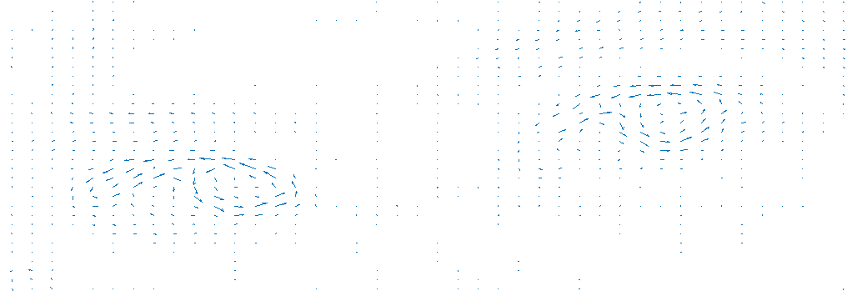
Método
Descriptor de funciones del HOG
Se centra en la estructura o forma de un objeto
La imagen se procesa en “celdas”
Se genera un histograma para cada región
Notes:
El descriptor HOG se centra en la estructura o forma de un objeto. Bueno y, ¿en qué se diferencia esto de las características de borde que extraemos para las imágenes? En el caso de las entidades de borde, solo identificamos si el píxel es un borde o no. HOG también puede proporcionar la dirección del borde. Esto se hace extrayendo el gradiente y la orientación (o podemos decir magnitud y dirección) de los bordes.

Slide 9
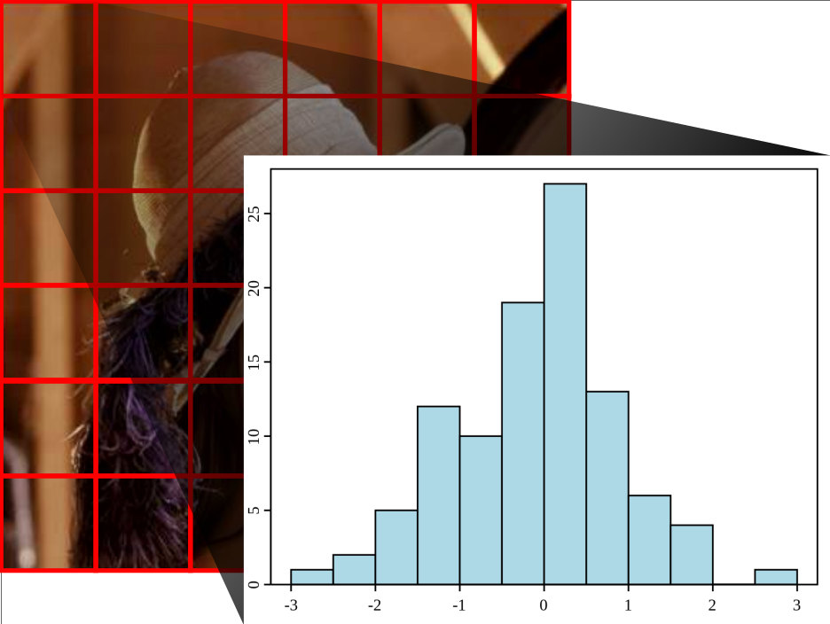
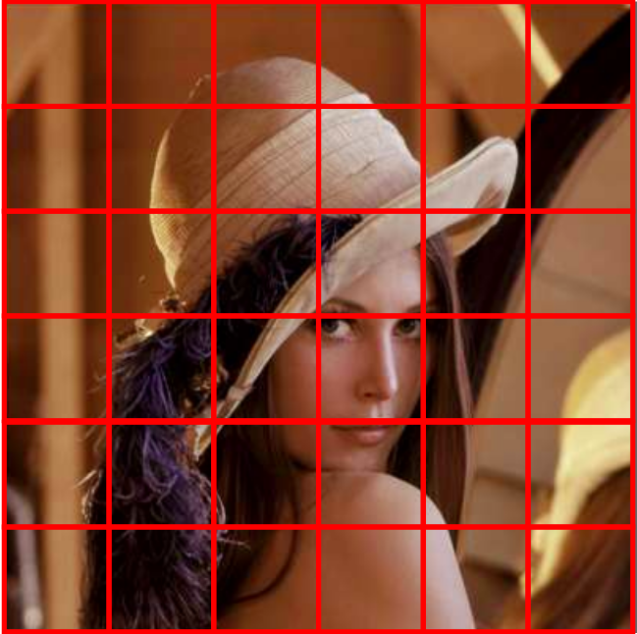
Método
Descriptor de funciones del HOG
Se centra en la estructura o forma de un objeto
La imagen se procesa en “celdas”
Se genera un histograma para cada región
Notes:
Además, estas orientaciones se calculan en porciones "localizadas" . Esto significa que la imagen completa se divide en regiones más pequeñas y para cada región se calculan los gradientes y la orientación.
Finalmente, el HOG genera un histograma para cada una de estas regiones por separado. Los histogramas se crean utilizando los gradientes y orientaciones de los valores de píxeles, de ahí el nombre 'Histograma de gradientes orientados'

Slide 10
Método
Paso 1: Preprocesar los datos
Proceso de cálculo del HOG
Notes:
Necesitamos preprocesar la imagen y reducir la relación de ancho a alto, preferiblemente a un tamaño de 256 por 256, ya que en pasos posteriores se dividirá la imagen en celdas de 8 por 8 y 16 por 16.

Slide 11
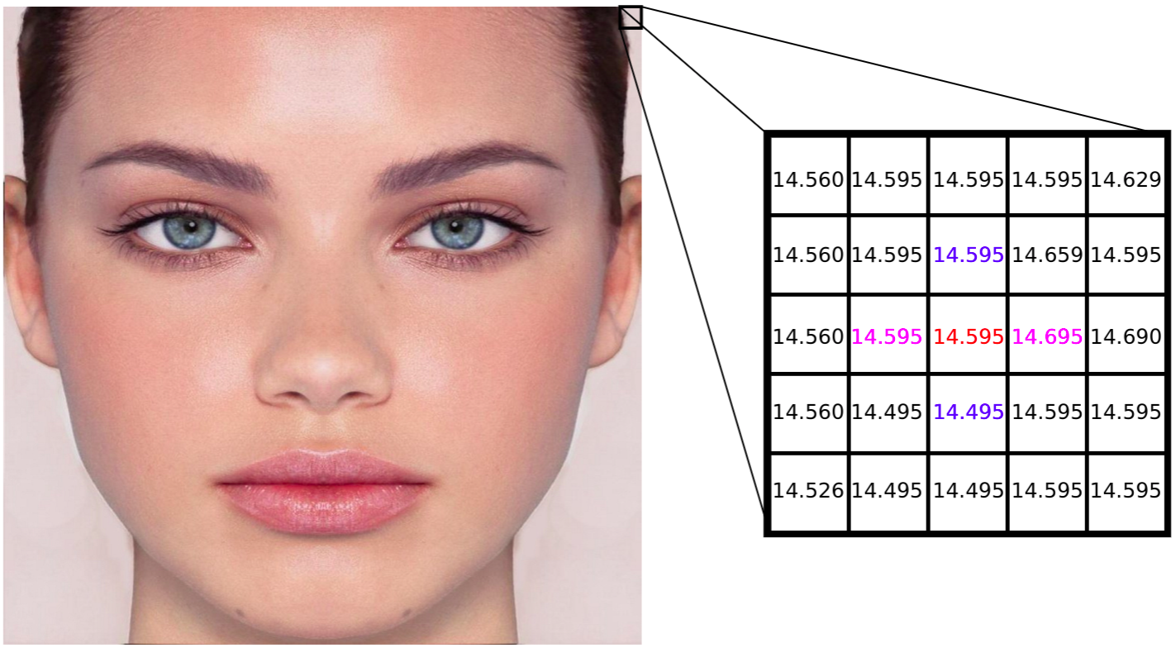
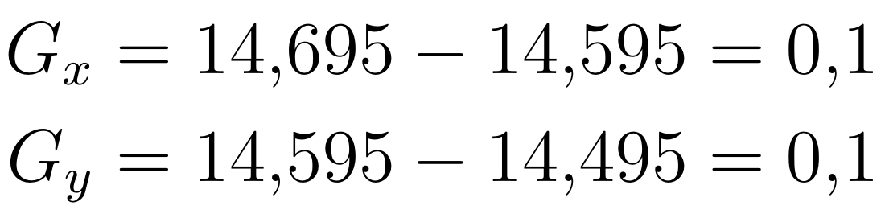
Método
Paso 2: Calcular gradientes
Proceso de cálculo del HOG
Notes:
Los gradientes son el pequeño cambio en las direcciones x y y.
Bien, ahora obtendremos los valores de píxeles para ese pedazo de la imagen.
Para determinar el gradiente (o cambio) en la dirección x, necesitamos restar el valor de la izquierda del valor de píxel de la derecha. De manera similar, para calcular el gradiente en la dirección y.
Así, la magnitud sería mayor cuando hay un cambio brusco en la intensidad, como alrededor de los bordes.
Este proceso nos dará dos nuevas matrices: una almacena gradientes en la dirección xy la otra almacena gradientes en la dirección y

Slide 12
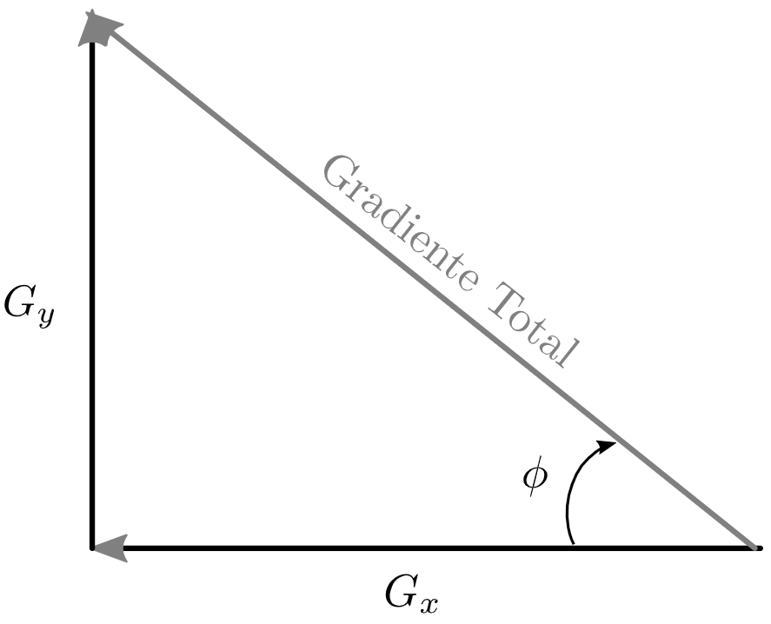
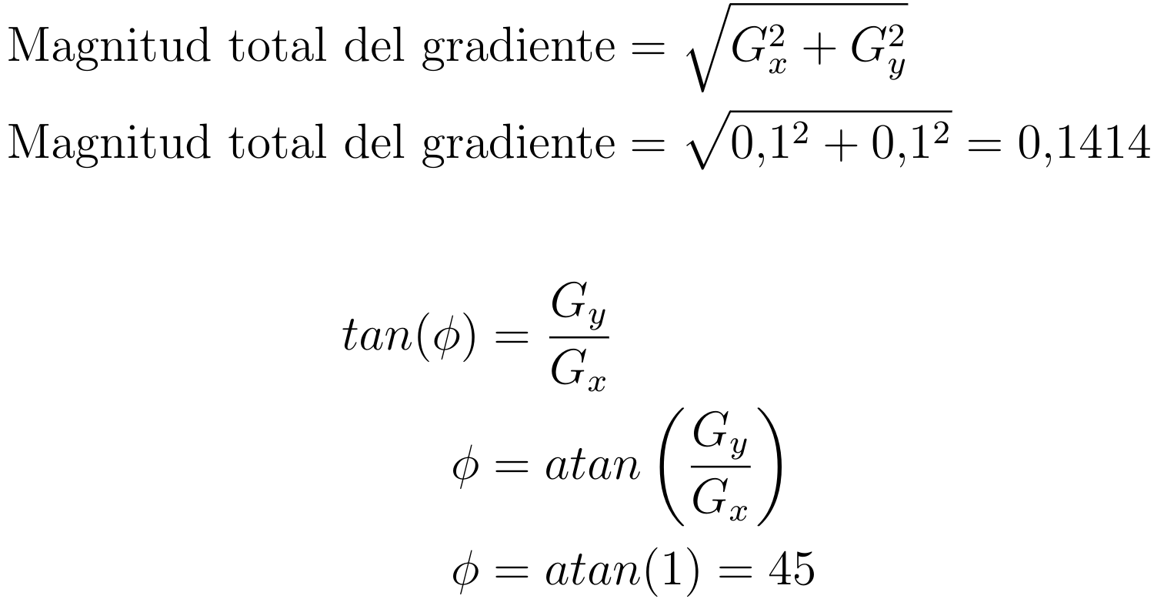
Método
Paso 3: Calcular magnitud y orientación
Proceso de cálculo del HOG
Notes:
Usamos el teorema de pitágoras.
Ahora, para cada valor de píxel, tenemos el gradiente total (magnitud) y la orientación (dirección). Necesitamos generar el histograma usando estos gradientes y orientaciones.

Slide 13
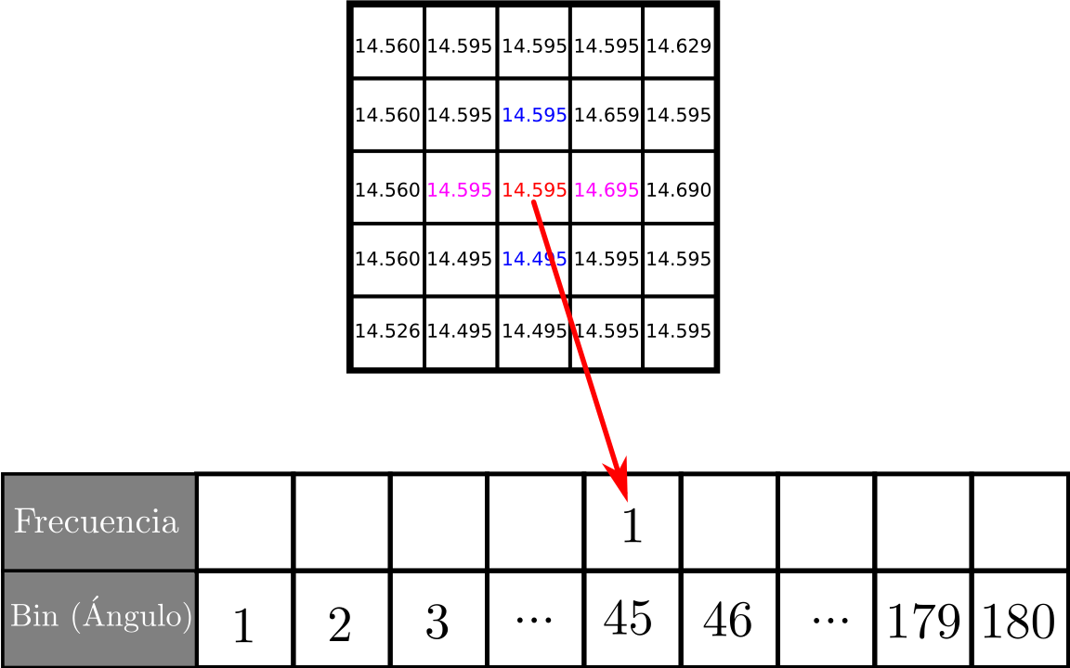
Método
Paso 4: Calcular el histograma (Método 1)
Proceso de cálculo del HOG
Notes:
Comencemos con la forma más sencilla de generar histogramas. Tomamos el valor de cada píxel, buscamos la orientación del píxel y actualizamos la tabla de frecuencias.
El mismo proceso se repite para todos los valores de píxeles, y terminamos con una tabla de frecuencias que denota ángulos y la ocurrencia de estos ángulos en la imagen.
Bien, aquí el intervalo del histograma es 1, por lo que tendremos 180 casillas en el eje x, pero podemos reducir ese número, por ejemplo, a 9

Slide 14
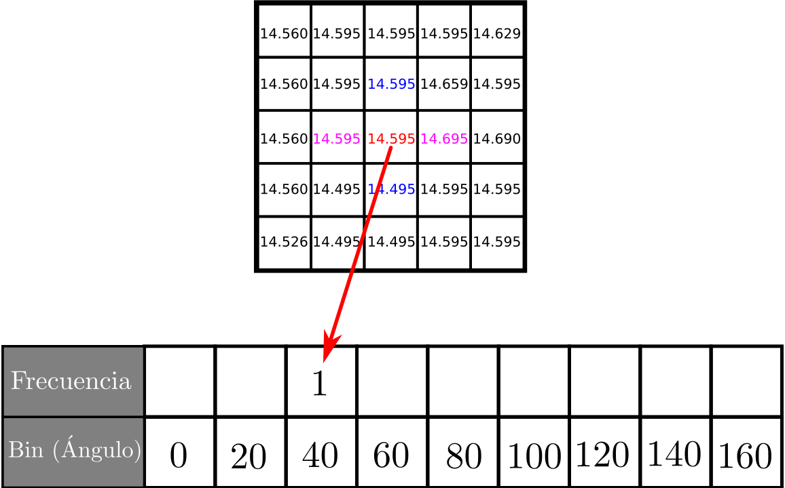
Método
Paso 4: Calcular el histograma (Método 2)
Proceso de cálculo del HOG

Slide 15
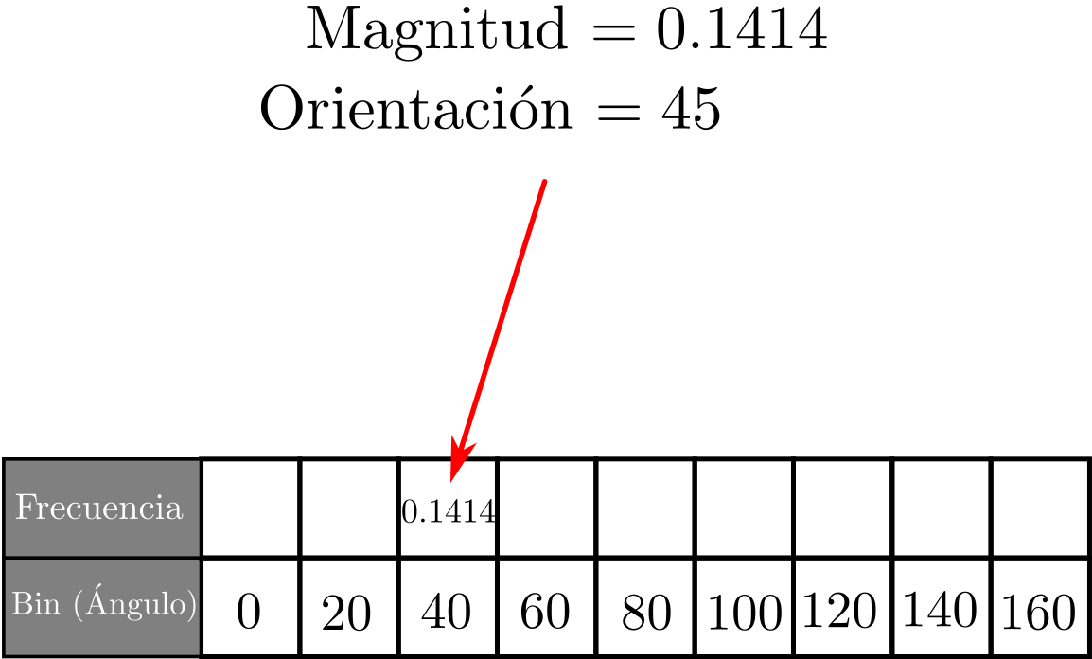

Método
Paso 4: Calcular el histograma (Método 3)
Proceso de cálculo del HOG
Notes:
Los dos métodos anteriores utilizan solo los valores de orientación para generar histogramas y no tienen en cuenta el valor del gradiente… aquí en lugar de la frecuencia, usamos la magnitud del gradiente. Pero, también podemos notar que estamos usando el valor de orientacion de 45 y actualizando solo el contenemos 40… para darle un cierto peso al contenedor de 60 pasamos al siguiente metodo

Slide 16
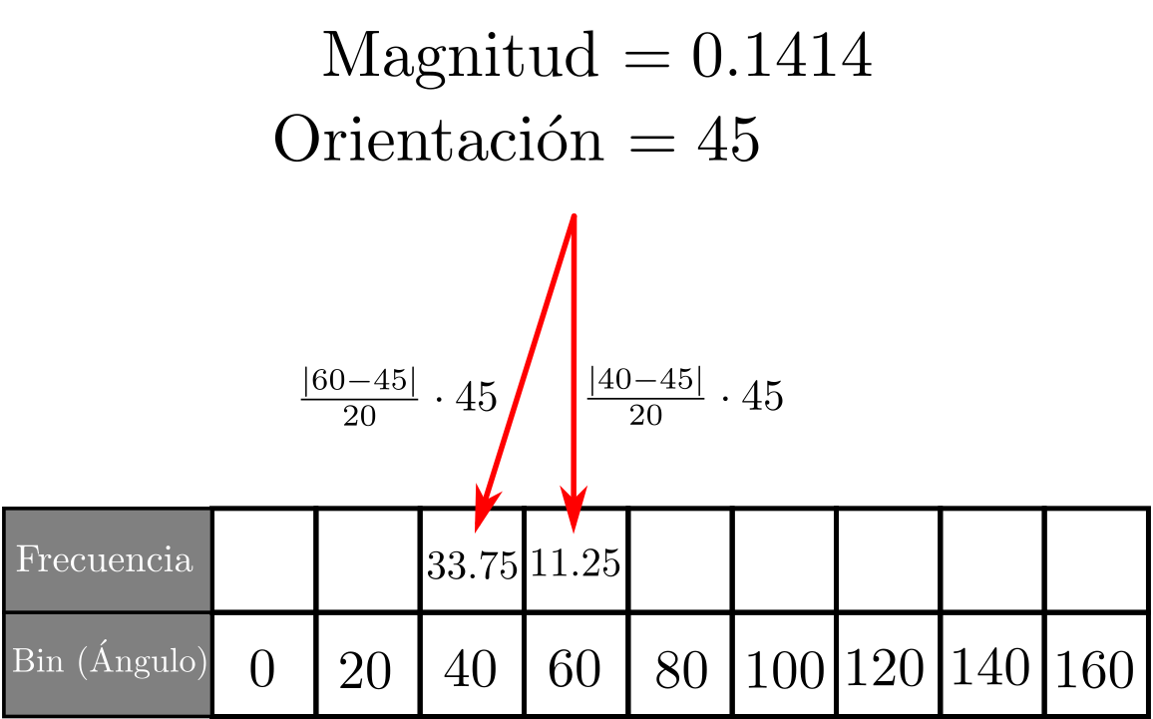

Método
Paso 4: Calcular el histograma (Método 3)
Proceso de cálculo del HOG
Notes:
Aquí agregaremos la contribución del gradiente de un pixel a los contenedores a cada lado, teniendo en cuenta que la contribución más alta debe asignarsele a la casilla que tiene la orientación más cercana a 45 en este caso.
Y hay que tener en cuenta que los histogramas no se generan para toda la imagen, sino que se divide en celdas tipicamente de 8 por 8 y el histograma de gradientes orientados se calcula para cada celda

Slide 17
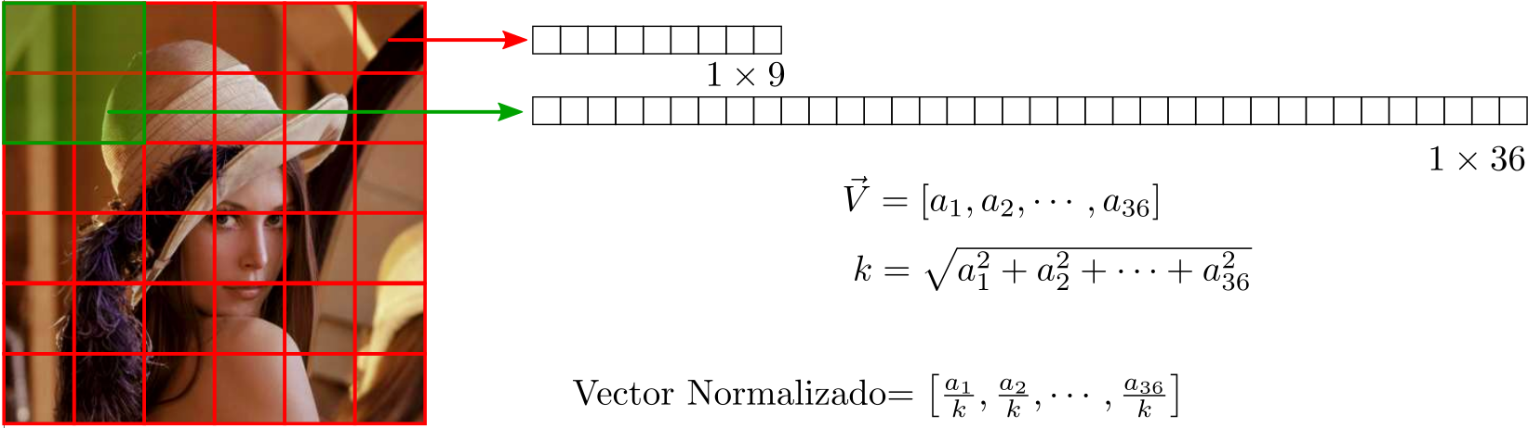
Método
Paso 5: Normalizar los gradientes
Proceso de cálculo del HOG
Notes:
Ahora, ya se tienen las funciones HOG para celdas de 8 por 8, pero los gradientes de la imagen son sensibles a la iluminación general, por lo que hay que normalizarlos, para esto ya se abarcan celdas de 16 por 16, la cual recoge cuatro matrices de 1x9 que corresponde al histograma de cada celda de 8x8, por lo que cada celda de 16x16 tendra asignado un vector de 1x36 que seria la concatenacion de los 4 histogramas que abarca la celda.
Bien, para hacer la normalizacion se divide cada elemento del vector por la raiz cuadrada de la suma de los elementos.

Slide 18
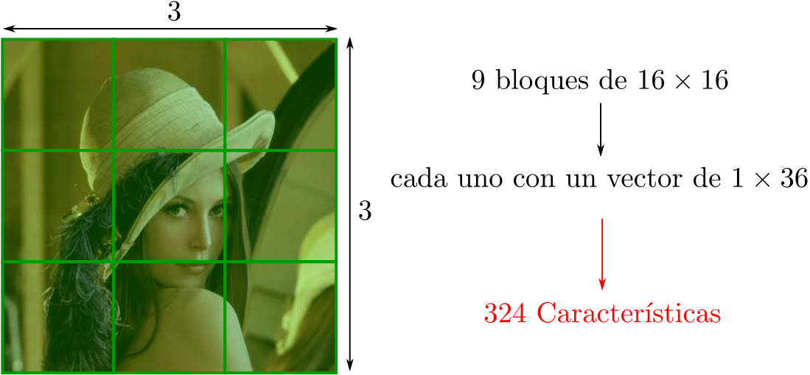
Método
Paso 6: Características para la imagen completa
Proceso de cálculo del HOG
Notes:
Ya en este paso final se combinaran todos los bloques para obtener las caracteristicas de la imagen.
Primero se identifica cuantas celdas de 16x16 contiene la imagen, en este caso 9 y como cada celda tiene una matriz de 1x36, se multiplica 9 por 36 y así la imagen resulta tener 324 caracteristicas.

Slide 19
Materiales
Extracción de Features HOG | Método SVM
Se creó un grupo de funciones que extraen las características del vector HOG . Estas funciones se realizaron a partir del artículo: Histograms of Oriented Gradients for Human Detection. | Se utilizará el toolkit de sklearn llamado SVC, el cual es capaz de clasificar bases de datos multi-clase apoyado en métodos de aprendizaje supervisado como lo son las máquinas de soporte vectorial. También se utilizará la aplicación Classification Learner de MATLAB.

Slide 20

Materiales
Gradiente
C(:,:,1)=[255 240 225 210 180 150 105 60 30 15 0;
255 240 225 210 180 150 105 60 30 15 0;
255 240 225 210 180 150 105 60 30 15 0];
C(:,:,2)=C(:,:,1);
C(:,:,3)=C(:,:,1);

Slide 21
Materiales
Base de Datos Características | Etiquetas
Se puede acceder HOG1.xlsx | Abuelo Michelle Jhunior

Slide 22
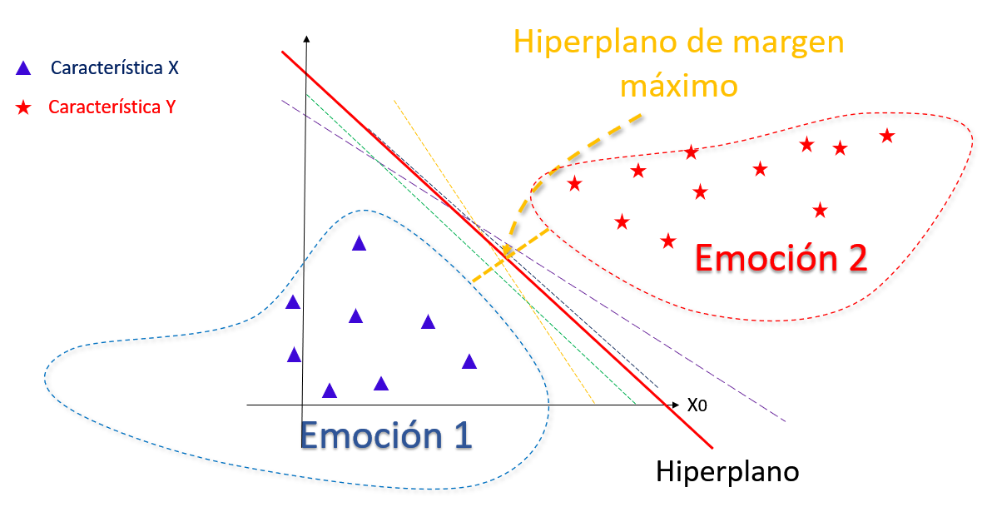
Clasificación en SVM
Hiperplano separador
Hiperplano de Margen Máximo
Margen
Kernel

Slide 23
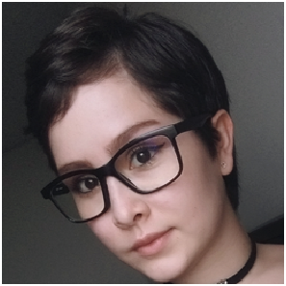
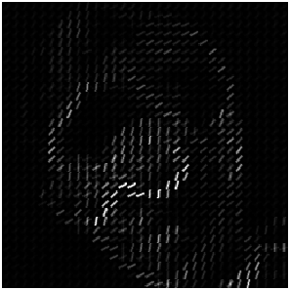
Resultados y Discusión

Slide 24

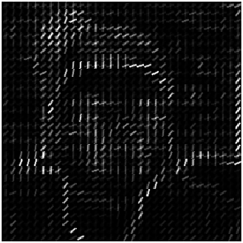
Resultados y Discusión

Slide 25
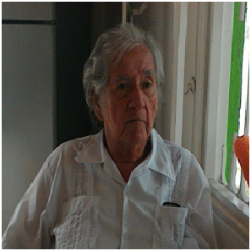
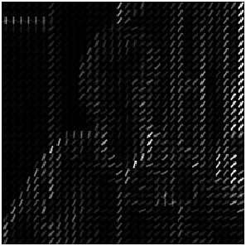
Resultados y Discusión

Slide 26
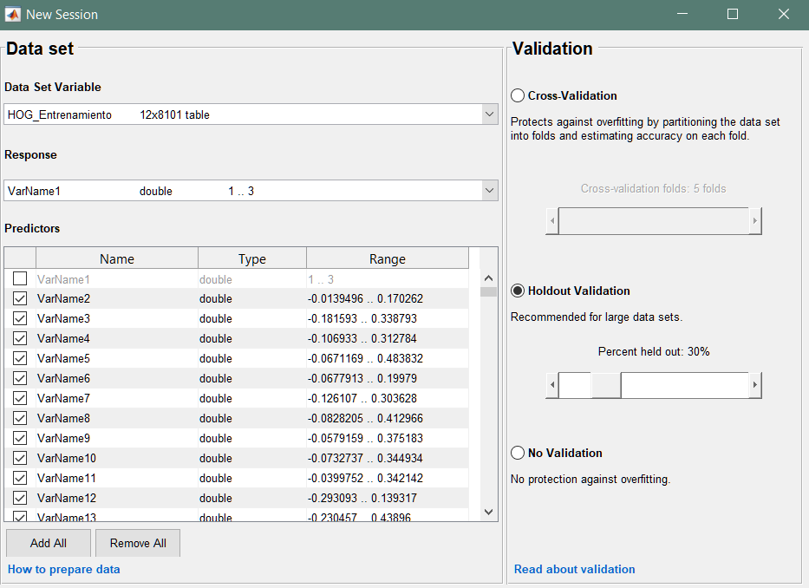
Resultados y Discusión MATLAB
Utilizaremos la aplicación de Classification Learner. Se observará el comportamiento de las clasificación utilizando SVM con Kernel Lineal, Cuadrático y Cúbico.
Empezamos con la preparación de los datos

Slide 27
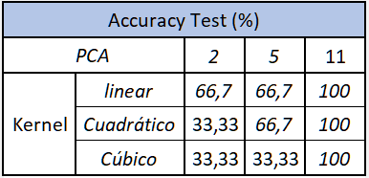
Resultados y Discusión
Porcentaje de Precisión
2, 5 y 11, es el Número de componentes a conservar.

Slide 28
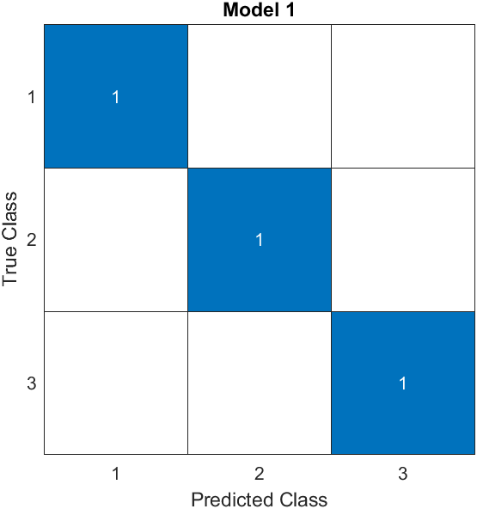
Matrices de Confusión en MATLAB SIN PCA
Kernel Lineal
Kernel Cuadrático
Kernel Cúbico

Slide 29
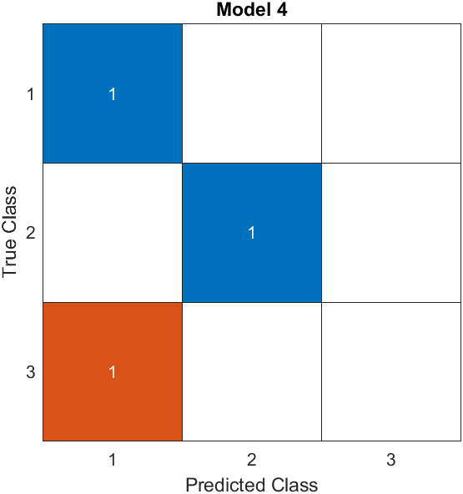
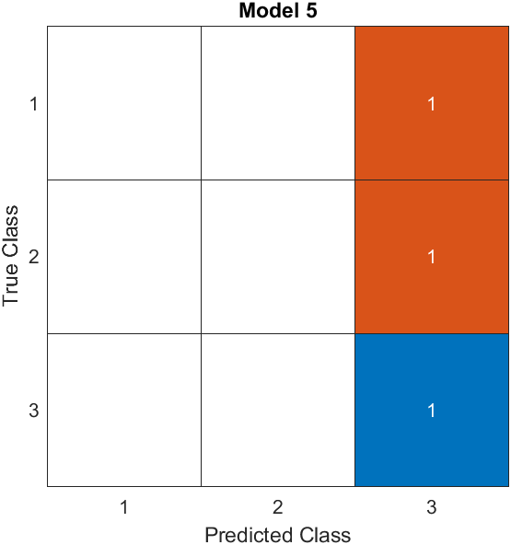
Matrices de Confusión en MATLAB con PCA
Kernel Lineal Con PCA 2
Kernel Cuadrático Con PCA 2
Kernel Cúbico Con PCA 2

Slide 30
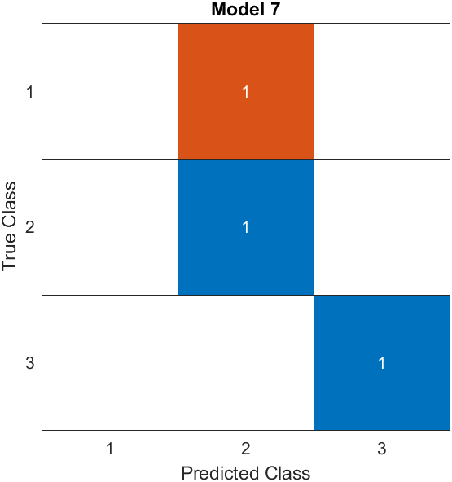
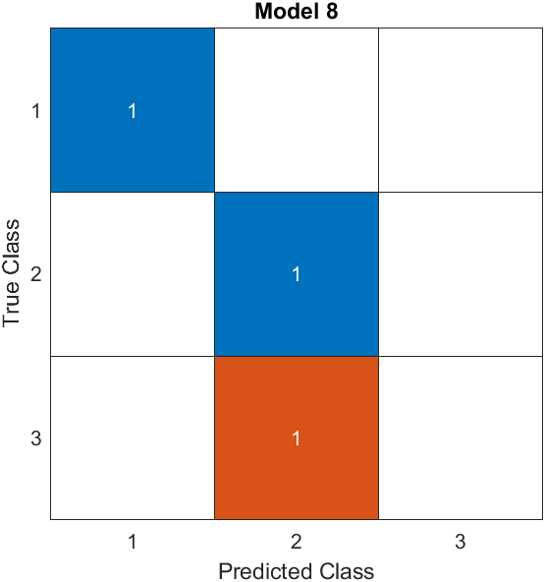
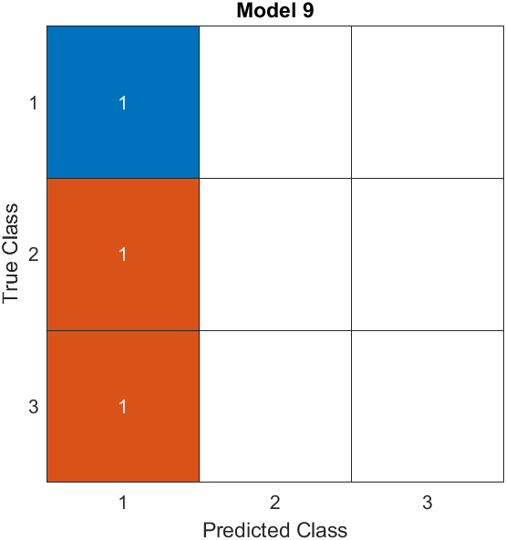
Matrices de Confusión en MATLAB con PCA
Kernel Lineal Con PCA 5
Kernel Cuadrático Con PCA 5
Kernel Cúbico Con PCA 5

Slide 31
Matrices de Confusión en MATLAB con PCA
Kernel Lineal Con PCA 11
Kernel Cuadrático Con PCA 11
Kernel Cúbico Con PCA 11

Slide 32
Resultados y Discusión Python
Se realizó un colab el cual contiene la evaluación del clasificador a partir de l os hipeparámetros;
Kernel (kernel)
Parámetro de Regularización (C)
Grado de los polinomios de la función Kernel (Deg).

Slide 33
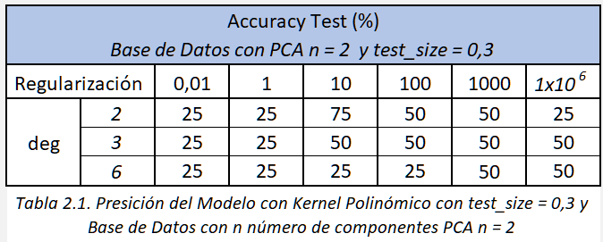
Resultados y Discusión Python
Porcentaje de Precisión

Slide 34
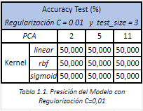
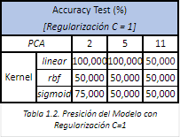
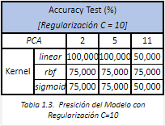
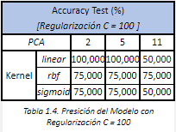
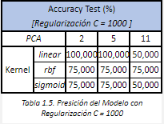
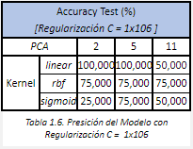
Resultados y Discusión Python

Slide 35
Conclusiones
La velocidad de compilación en la predicción del clasificador en el entorno de MATLAB es mucho menor frente al archivo en colab (Python). Esto sucede debido a que el modelo sklearn.SVM almacena los vectores de soporte únicamente durante el entrenamiento y no todo el conjunto de datos acelerando el proceso de ejecución.
Con el fin de mejorar el contraste de las imágenes de los histogramas por gradientes orientados, se debe normalizar el gradiente de cada pixel.

Slide 36
Referencias
Dalal, N., & Triggs, B. (2005, June). Histograms of oriented gradients for human detection. In 2005 IEEE computer society conference on computer vision and pattern recognition (CVPR'05) (Vol. 1, pp. 886-893). Ieee. [Aquí]
P. Felzenszwalb, R. Girshick, D. McAllester, D. Ramanan Object Detection with Discriminatively Trained Part Based Models IEEE Transactions on Pattern Analysis and Machine Intelligence, Vol. 32, No. 9, Sep. 2010 [Aquí]
Ebrahimzadeh, R., & Jampour, M. (2014). Efficient handwritten digit recognition based on histogram of oriented gradients and SVM. International Journal of Computer Applications, 104(9) [Aquí]
P. Felzenszwalb, R. Girshick, D. McAllester Cascade Object Detection with Deformable Part Models
IEEE Conference on Computer Vision and Pattern Recognition (CVPR), 2010 [Aquí]
P. Felzenszwalb, D. McAllester Object Detection Grammars University of Chicago, Computer Science TR-2010-02, February 2010[Aquí]
R. Girshick From Rigid Templates to Grammars: Object Detection with Structured Models Ph.D. dissertation, The University of Chicago, Apr. 2012[Aquí]

Slide 37
Referencias
https://ichi.pro/es/una-suave-introduccion-al-histograma-de-gradientes-orientados-279201309061802
https://en.wikipedia.org/wiki/Histogram_of_oriented_gradients

